Slide 1

Родительское собрание в 1 классе:
«Первый раз в первый класс»

Slide 2
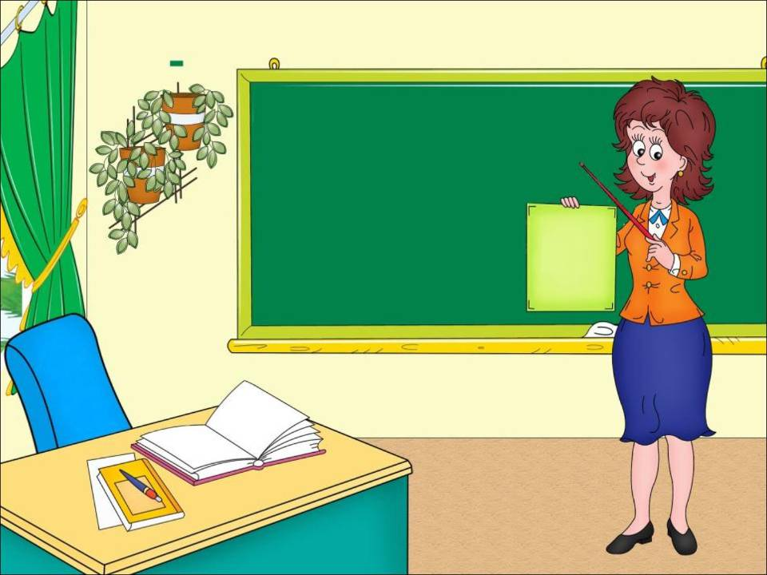


Slide 3
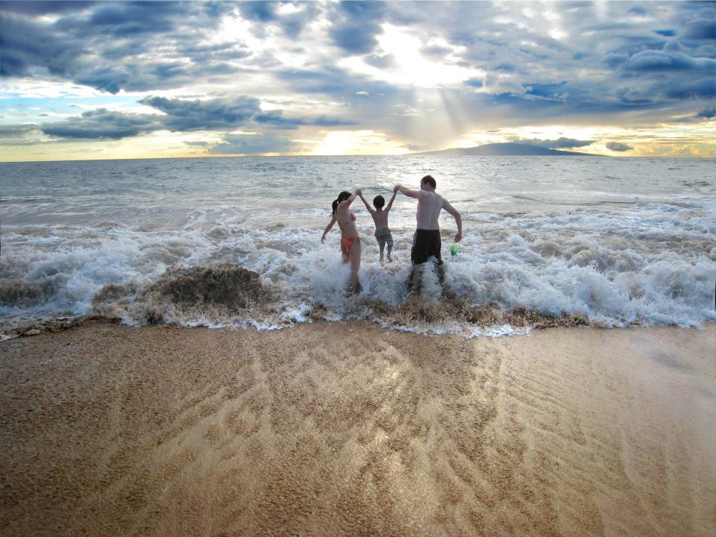
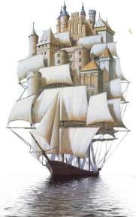

“Семья и школа – это берег и море. На берегу, ребёнок делает свои первые шаги, а потом перед ним открывается необозримое море знаний, и курс в этом море прокладывает школа…. Но это не значит, что он должен совсем оторваться от берега”….
Л. Кассиль

Slide 4




Все начинается со школьного звонка…

Slide 5




Переломный момент в жизни ребенка
напряженный умственный труд, активизации внимания;
меняется весь уклад его жизни. На смену беззаботным играм приходят ежедневные учебные занятия.
соблюдение требований школьной дисциплины;
меняется его место в системе общественных отношений;
возрастает психоэмоциональная нагрузка;

Slide 6




В первые недели и месяцы обучения
могут появиться жалобы детей
на усталость
головные боли
возникнуть
раздражительность
плаксивость
нарушение сна
снижение аппетита детей
снижение массы тела
Случаются и трудности психологического характера:
чувство страха
отрицательное отношение к учебе, учителю
неправильное представление о своих способностях и возможностях

Slide 7

Понятие адаптации
непосредственно связано с понятием
"готовность ребенка к школе"

Slide 8
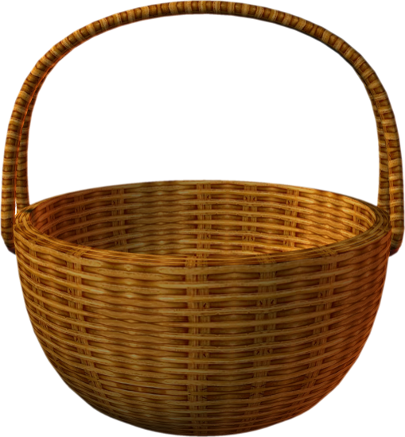

ШКОЛА - ЭТО…

Slide 9


ШКОЛА - ЭТО…
знания и умения
взаимодействие со сверстниками
(с людьми близкого социального статуса)
взаимодействие с педагогами
(с людьми более высокого статуса)

Slide 10




взаимодействие со сверстниками
(с людьми близкого социального статуса)
взаимодействие с педагогами
(с людьми более высокого статуса)
знания и умения

Slide 11


Необходимые принадлежности к урокам для первоклассников:
тетради в косую узкую линейку
В клетку
обложки для тетрадей
-Обложки для учебников и закладки (самостоятельно).
-Все тетради и учебники должны быть в обложках!
В учебниках и рабочих тетрадях должны быть закладки!

Slide 12
Необходимые принадлежности к урокам для первоклассников:
- 4 синие шариковые ручки
- 3 простых карандаша (ТМ, М);
- цветные карандаши (6 цветов, обязательно: синий, зеленый, красный);
- ластик;
- линейка (деревянная, 20 см);
- точилка (с емкостью для стружек).
- альбом для рисования;
- краски гуашь, акварельные (6-12 цветов);
- кисти 3 шт. (№ 2,5,10);
- клеёнка 60х60 см (на весь класс)

Slide 13
Необходимые принадлежности к урокам для первоклассников:
- фломастеры, цветные карандаши;
- цветная бумага (отдельные листы!);
- цветной картон (отдельные листы!);
- ножницы детские;
- клей (карандаш);
- пластилин (12 цветов), стеки (ножи для лепки);
- фартук;
- папка;
- доска для лепки (на весь класс);
- природные материалы (листья, шишки, палочки и т.д.).

Slide 14



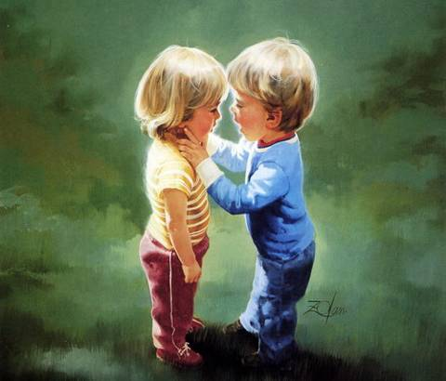
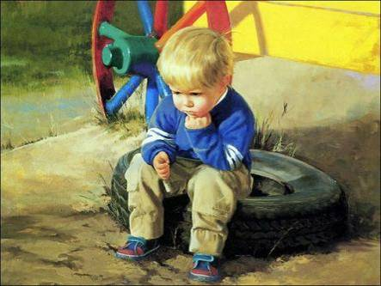
Хотят общаться
Не хотят общаться

Slide 15
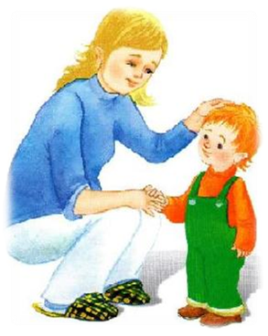
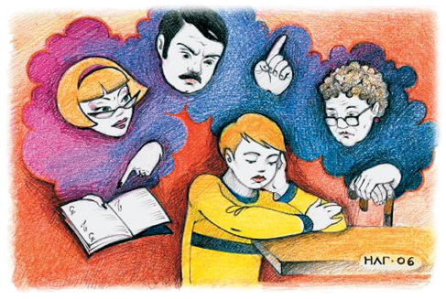
Не скупитесь на похвалу, научитесь выделять в море ошибок островок успеха;
Хвалить – исполнителя, критиковать – исполнение.
ЗАПОМНИТЕ !
Первые десять дней школьной жизни
ребенка наказывать нельзя!
Старайтесь своего
ребенка больше ХВАЛИТЬ!

Slide 16

только сообща, все вместе, мы преодолеем все трудности в воспитании и учебе детей.
Правило хлопка

Slide 17

ПОМНИТЕ
Никогда не сравнивайте своего ребенка с другим!
ни в коем случае не сравнивайте его посредственные результаты с эталоном, то есть с требованиями школьной программы, достижениями других, более успешных, учеников.
сравнивать ребенка можно только с ним самим и хвалить только за одно: улучшение его собственных результатов.

Slide 18


Простые советы психолога:
Старайтесь выслушать рассказы ребенка до конца. Поделиться своими переживаниями – естественная потребность детей.
С поступлением в школу в жизни вашего ребенка появился человек более авторитетный, чем вы. Это учитель. Уважайте мнение первоклассника о своем педагоге. Не критикуйте учителя в присутствии ребенка.
Помогите ребенку установить отношения со сверстниками и чувствовать себя уверенно.
Помогите ребенку привыкнуть к новому школьному режиму.

Slide 19
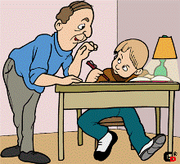

Ежедневно интересуйтесь учебными успехами ребенка (спрашивайте: «Что ты сегодня узнал нового?» вместо традиционного «Какую сегодня получил оценку?»). Радуйтесь успехам, не раздражайтесь из-за каждой неудачи, постигшей ребенка.
Старайтесь не выработать у ребенка страх перед ошибкой. Чувство страха - плохой советчик. Оно подавляет инициативу, желание учиться, да и просто радость жизни и радость познания. Помните: для ребенка что-то не уметь и что-то не знать - это нормальное положение вещей.

Slide 20


Живите во имя своего ребенка, проявляйте к нему максимум внимания, переживайте за каждую неудачу малыша и радуйтесь даже самым маленьким его успехам. Будьте ему другом, тогда ребенок доверит вам самое сокровенное.
Учитесь вместе с ребенком, объединяйтесь с ним против трудностей, станьте союзником, а не противником или сторонним наблюдателем школьной жизни первоклассника.
Верьте в ребенка, верьте в учителя.

Slide 21



Slide 22
Для презентации использованы интернет ресурсы:
http://api.ning.com/files/6Yw2aMHNRgqwIQFIsB26hXJGxhJbUtmS4LioL5neifRIfJtS-9ObvN2aC2EKN1N*XGB-sHI-jyrV8RJgL*XU1bti-*AT79WQ/heal.jpg руки света
http://vizhevske.ru/uploads/images/00/00/27/2012/08/19/1a5818.jpg ладони
http://4.bp.blogspot.com/-KlQ0e3uoZL8/T3HF7gnJYbI/AAAAAAAABvw/cEnnoHYBzv8/s1600/1300300917_shutterstock_54843985.jpg протянутая рука
http://gsvg.ucoz.ru/_ld/2/12518111.jpg звонок
http://www.weblancer.net/files/portfolio/2998/299877/894707.jpg школа
http://www.fotokanal.com/images/46/picture-13801.jpg море и семья
http://www.islam.ru/sites/default/files/img/kultura/2012/11/plohoe_nastroenie.jpg головная боль
http://userava.ru/diary/wp-content/uploads/2011/10/0_705b0_8a755c7e_XL-285x300.jpg грустный смайлик
http://webavatars.ru/magazine/wp-content/uploads/2011/04/smailik-298x300.jpg плачущий смайлик
http://psihologion.ru/upload/userfiles/images/88ac5ec28bf7723e9e354f2255292aac.png хочу в школу

Slide 23
http://img-fotki.yandex.ru/get/4120/981986.2c/0_83516_12b8984d_orig корзина
http://rodonews.ru/i/full1302766064.jpg грустный ребенок
http://menbook.net/uploads/posts/2011-03/day_18/13004508876429ef34a63899cbt.jpeg дети
http://detsad2053.narod.ru/olderfiles/1/87.jpg мама и ребенок
http://st.gdefon.ru/wallpapers_original/wallpapers/15508_cvetok_voda_otblesk_2950x2094_(www.GdeFon.ru).jpg цветы
картинки и фоновые рисунки из собственной коллекции

